Slide 1
Маленькая батарейка – большой вред!
Подготовила: Осипова Светлана Борисовна
Воспитатель
Выступила: Стенина Виктория
Воспитанница подготовительной группы

Slide 2
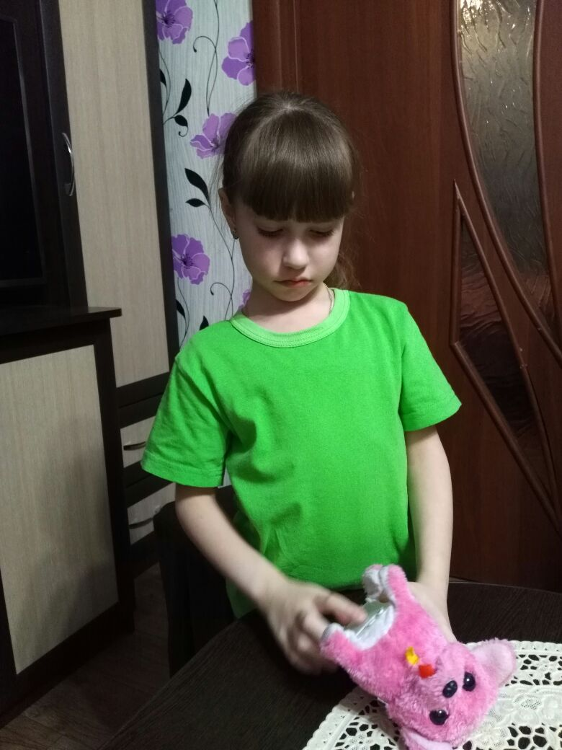
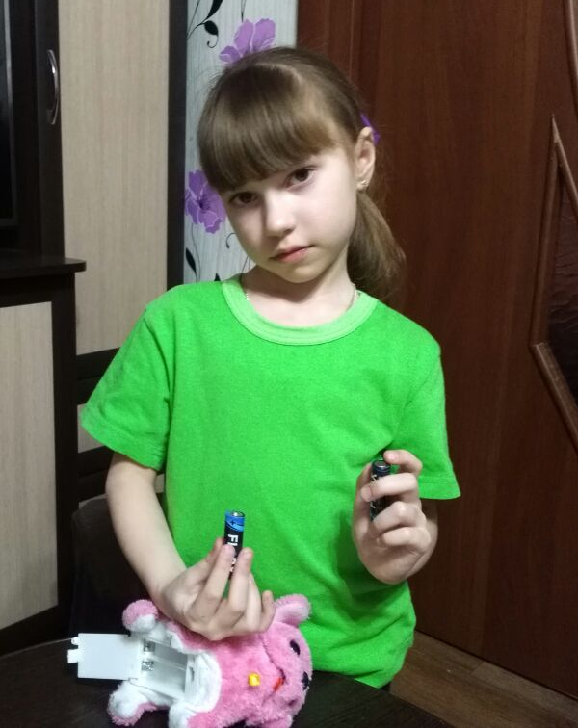
Маленькая батарейка – большой вред!

Slide 3
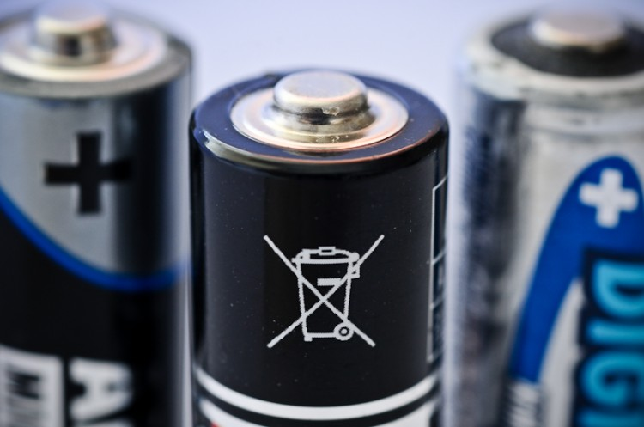
Маленькая батарейка – большой вред!
… на каждой батарейке есть знак, обозначающий, что ее нельзя выбрасывать в мусорный бак

Slide 4
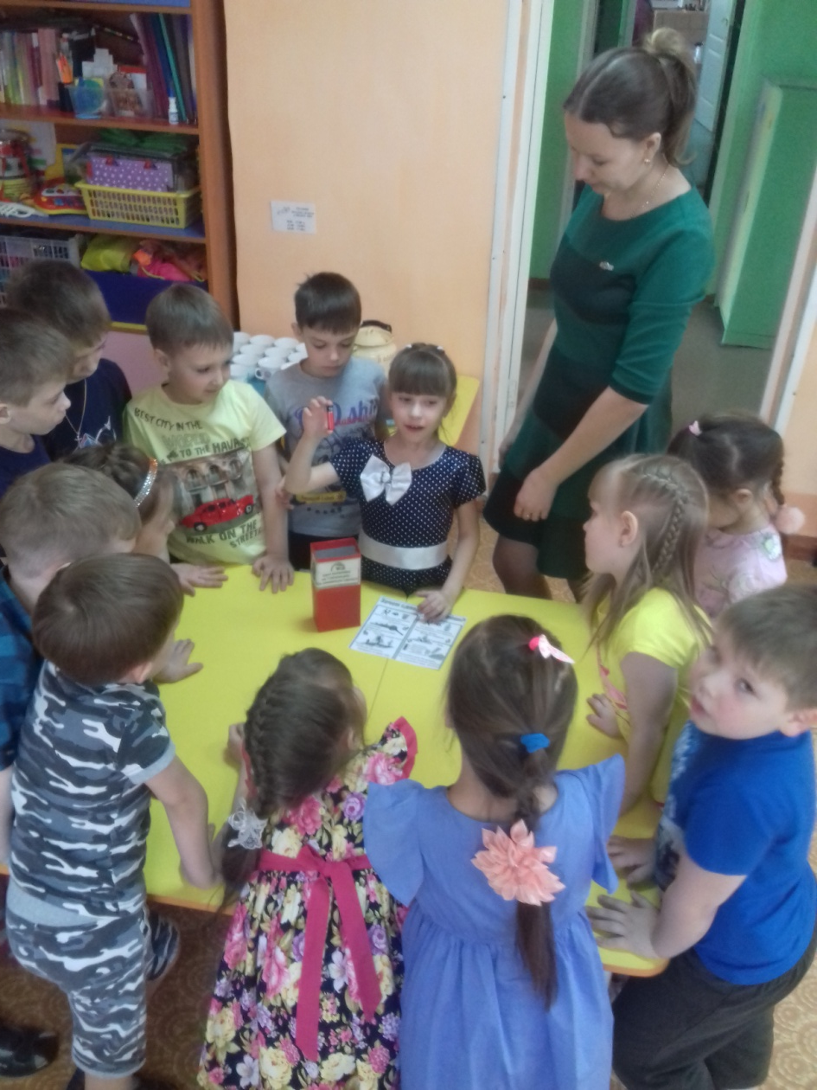
Маленькая батарейка – большой вред!

Slide 5
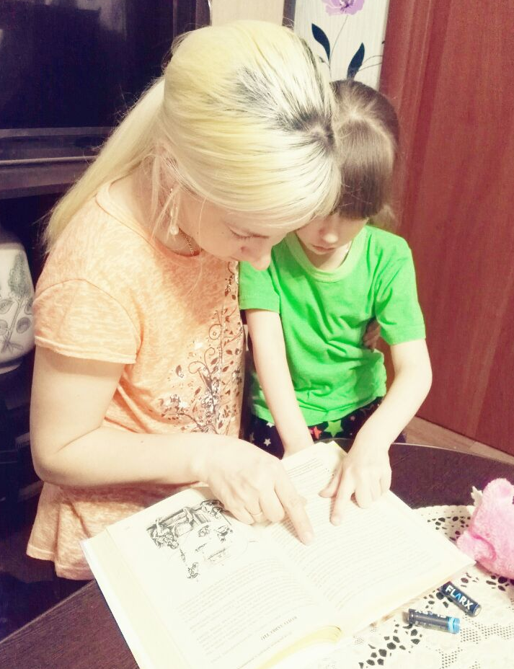
Из книг и интернета мы узнали:
Маленькая батарейка – большой вред!
Батарейки – это химические устройства. Они могут содержать цинк, свинец, ртуть, никель, медь, марганец, литий, кадмий, серебро.

Slide 6
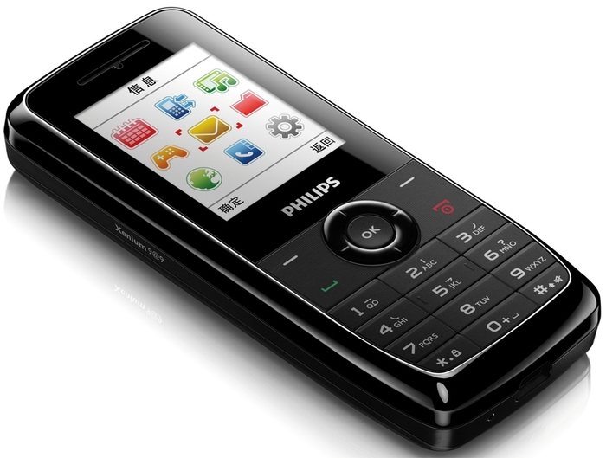
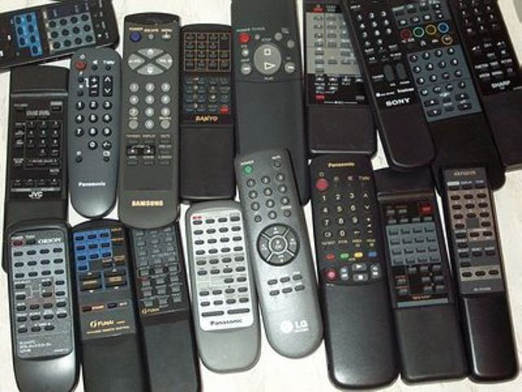
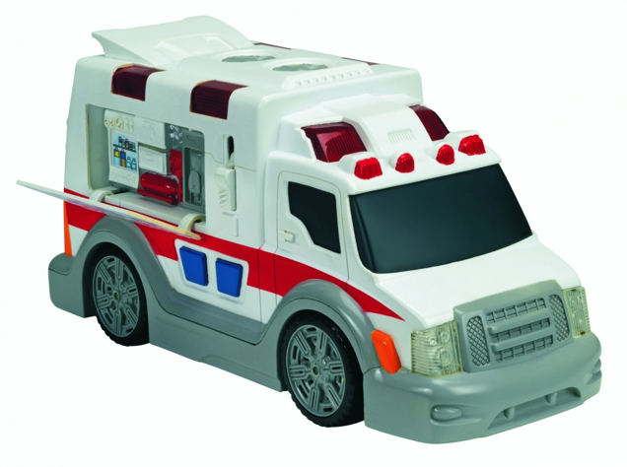
Где используются батарейки

Slide 7
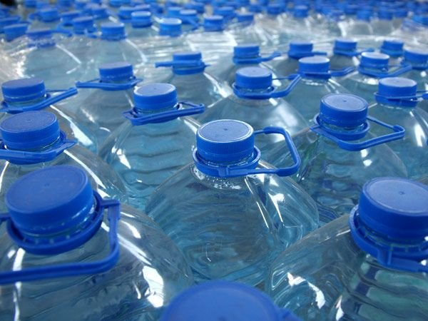
Существует мнение: одна батарейка загрязняет тяжелыми металлами около 20 квадратных метров земли или 400 литров воды
400 литров воды- это
20 кв. м лесной зоны-это
80 бутылок по 5 литров
Территория обитания трех деревьев, двух кротов, одного ёжика и несколько тысяч дождевых червей

Slide 8
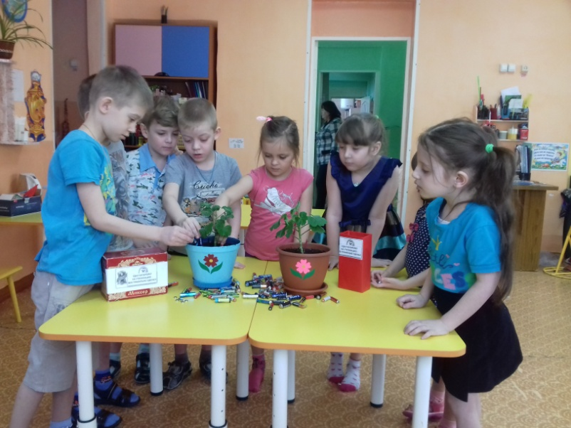
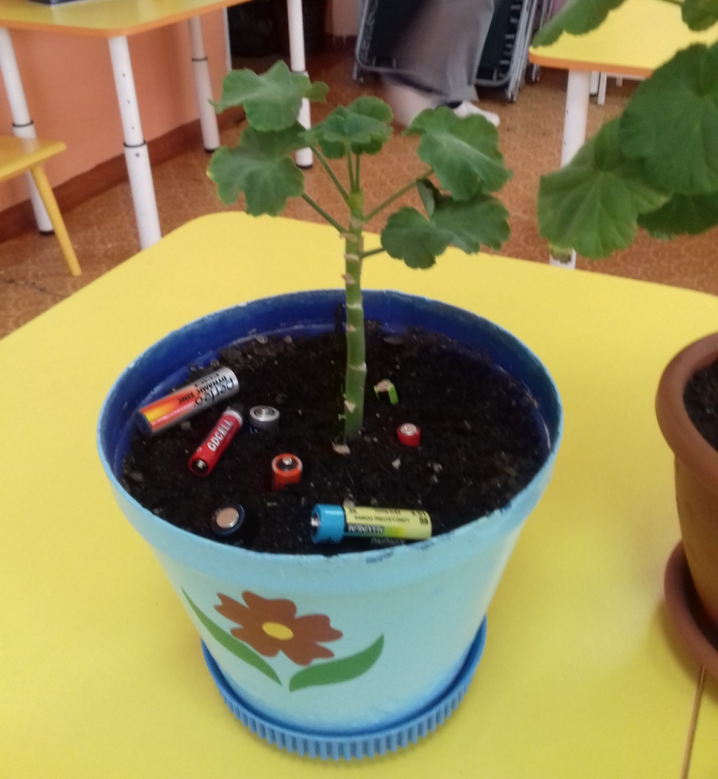
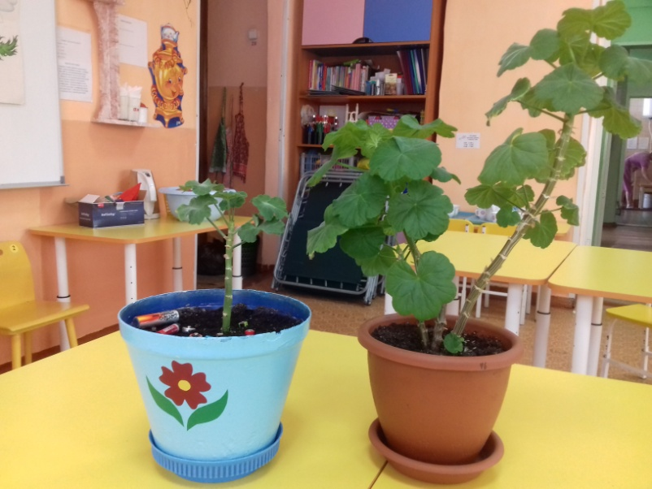
Маленькая батарейка – большой вред!

Slide 9
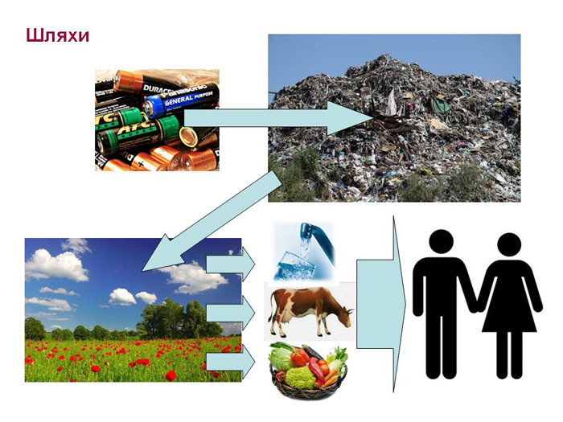
Как опасные вещества могут попасть в организм человека?

Slide 10
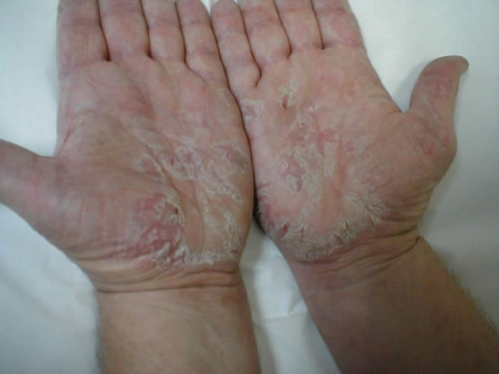
Чем опасны батарейки для человека?
Никель и цинк – могут вызвать дерматит

Slide 11
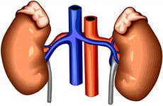
Чем опасны батарейки для человека?
Свинец – накапливается в организме, поражает почки, нервную систему.

Slide 12
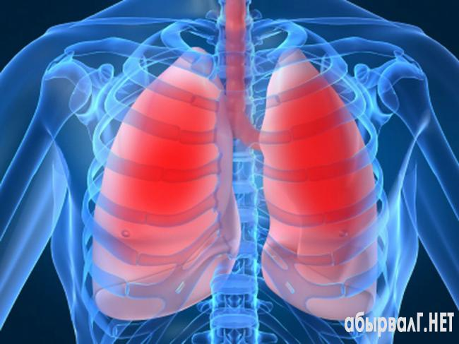
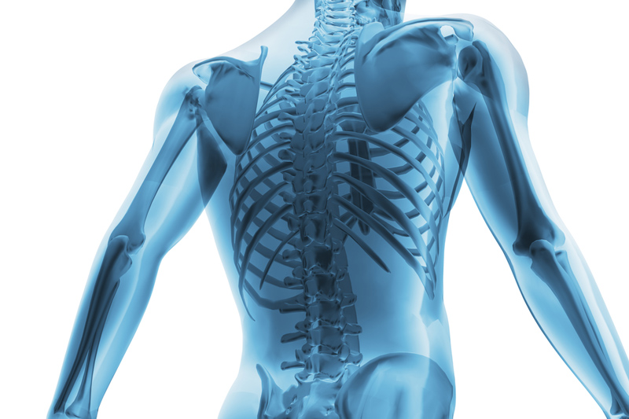
Чем опасны батарейки для человека?
Кадмий – вредит легким. Накапливается в печени, почках, костных тканях. Провоцирует рак.

Slide 13
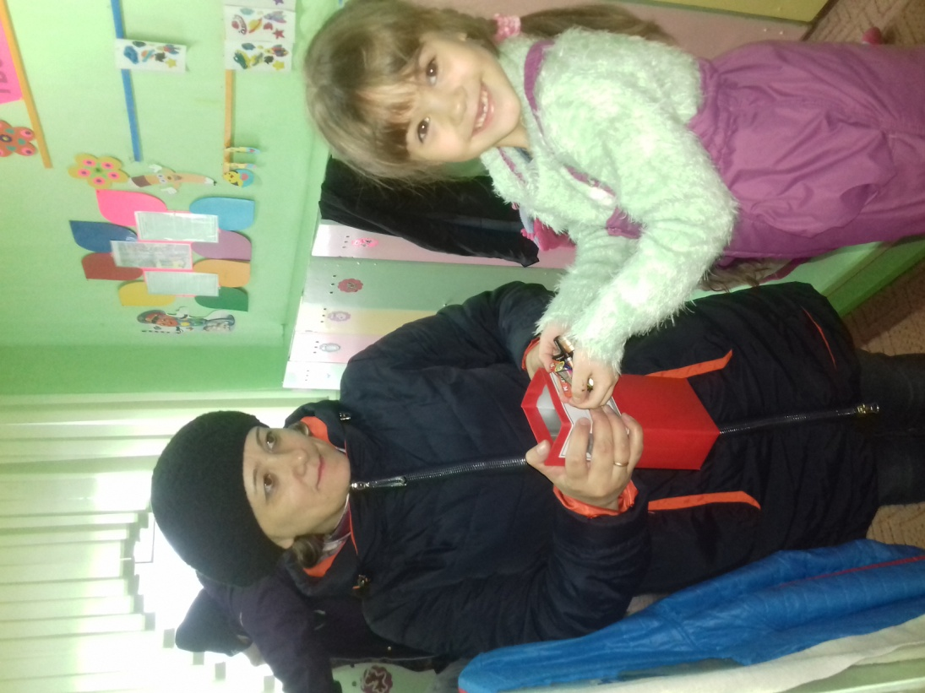
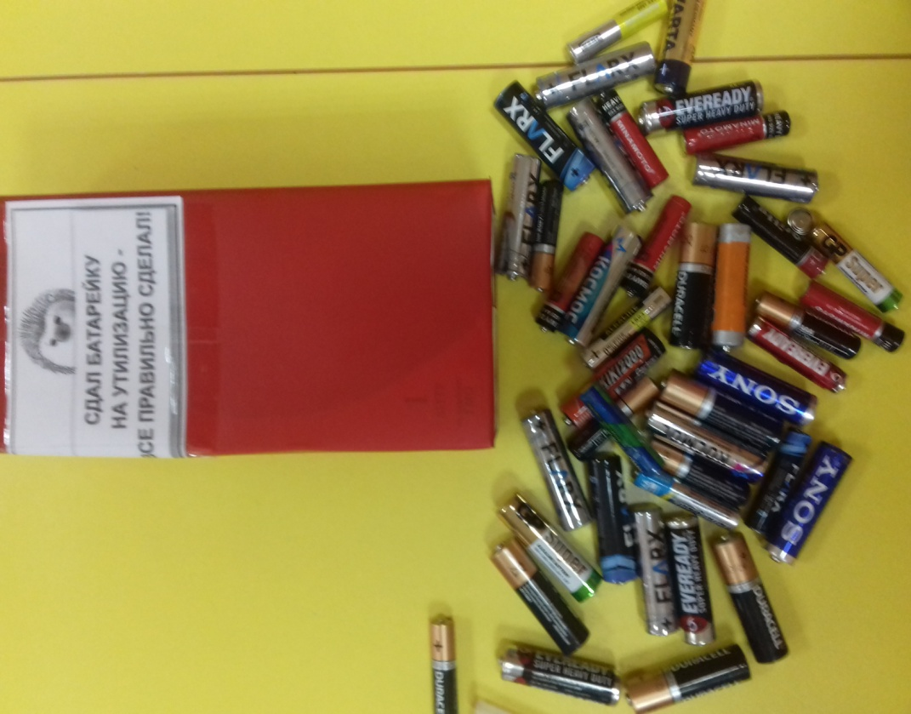
Акция
« Батарейки сдавайтесь!»

Slide 14
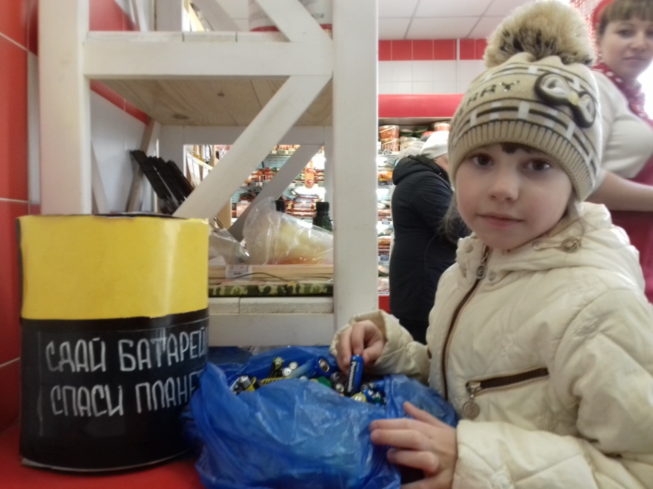
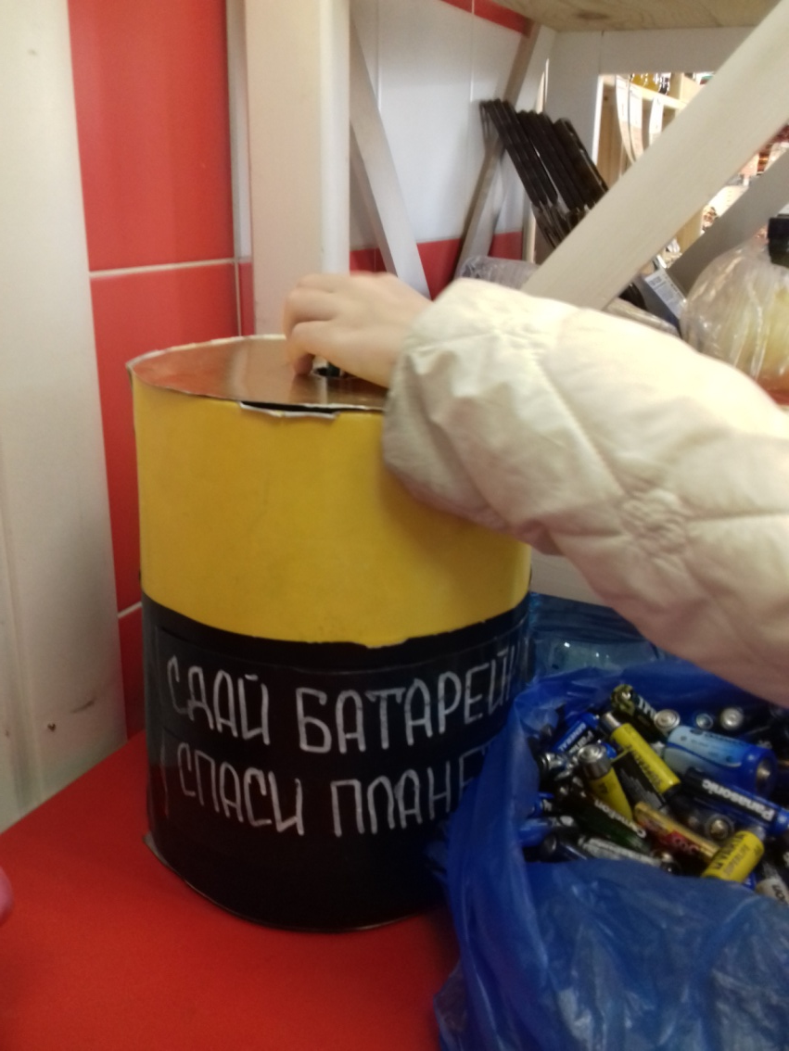
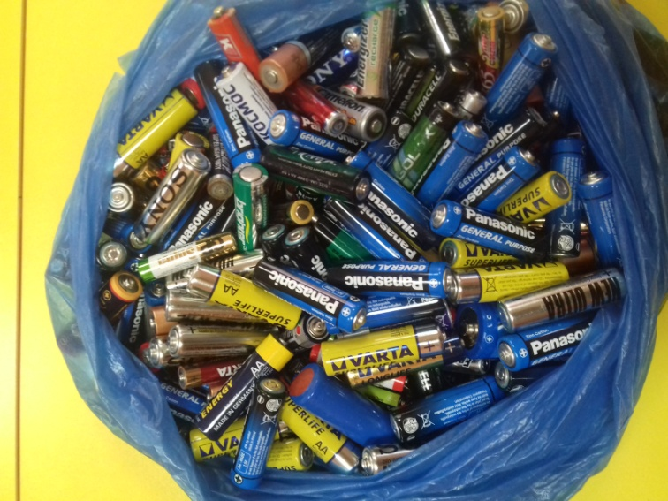
Здоровье планеты – это дело рук каждого, каждого из нас.
Это может сделать каждый!

